Slide 1


OTONOM SİSTEMLER VE OTONOM SİSTEMLERİN ÇALIŞMA PRENSİBİ, YARI OTONOM VE TAM OTONOM SİSTEMLERİN FARKLARI
HAZIRLAYANLAR: ÖMER ÇINAR ERKUNT, YASİN EFE GENÇ, KAAN URUT, ATAKAN ŞAHİN

Slide 2
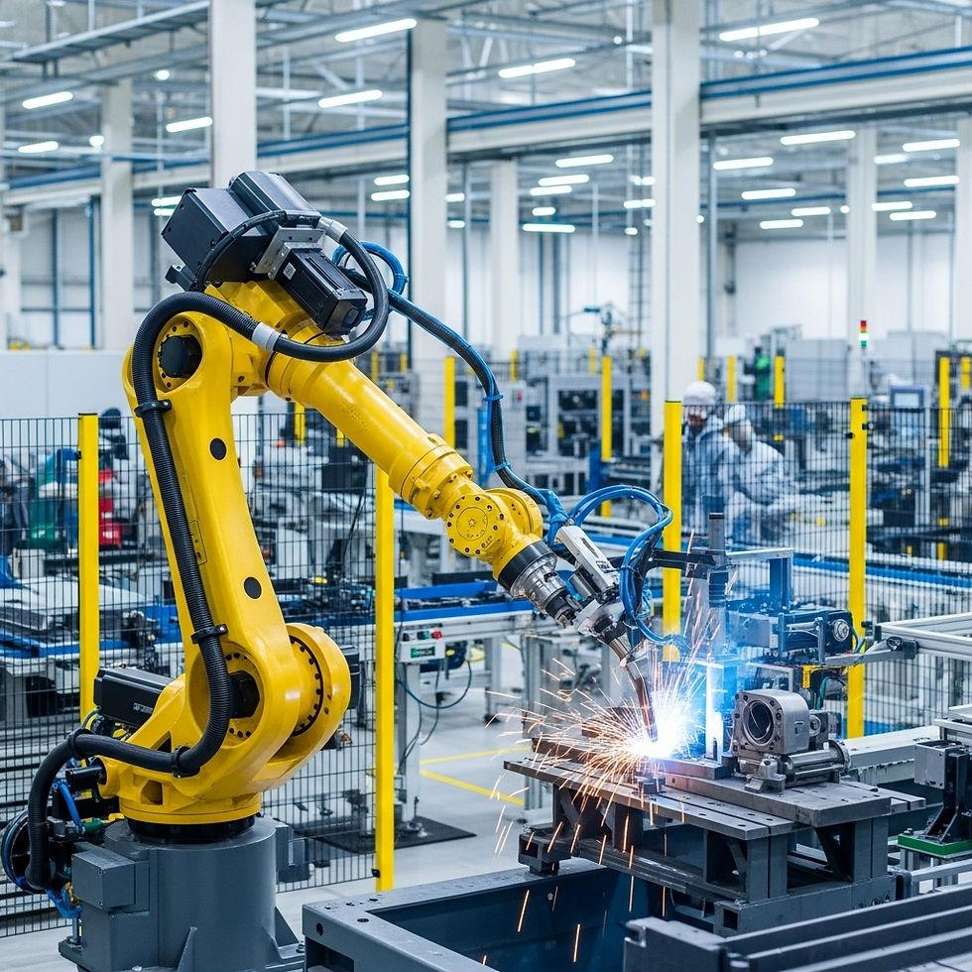
otonom sİSTEM NEDİR?
01
  Otonom sistemler, herhangi bir insan müdahelesi olmadan, çevrelerini sensörler aracılığıyla algılayarak, buna göre bağımsız karar alabilen sistemlerdir.
  Otonom sistemler, Yapay Zeka (AI) ve Makine Öğrenimi (ML) ile desteklenir. Bu sayede yalnızca önceden programlanmış senaryolara değil, yeni karşılaştıkları durumlara da uyum sağlayabilirler.

Slide 3
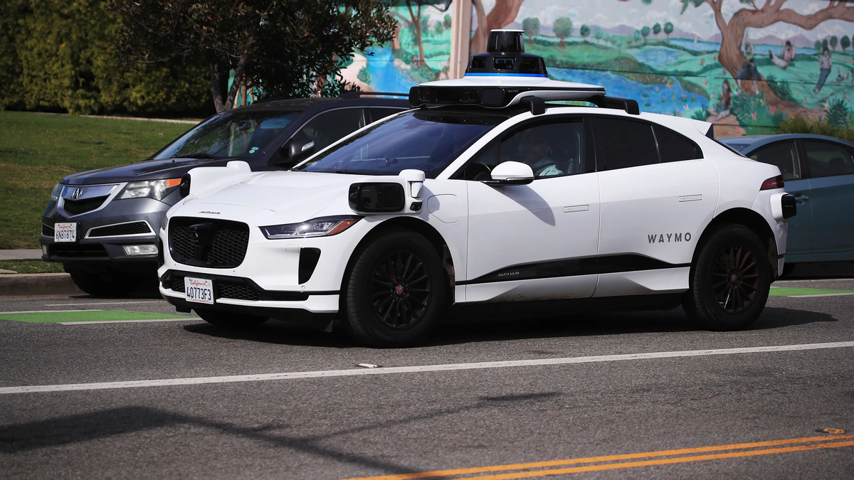
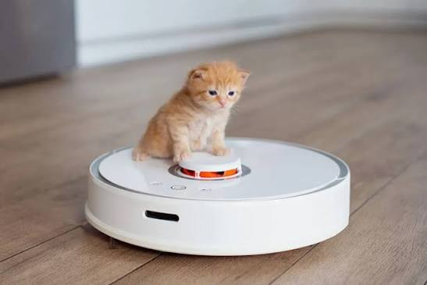
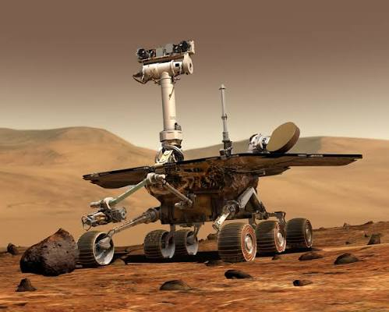
OTONOM SİSTEM ÖRNEKLERİ
02
OTONOM TAKSİLER
ROBOT SÜPÜRGELER
MARS KEŞİF ARAÇLARI

Slide 4
OTONOM SİSTEMLERİN TEMEL BİLEŞENLERİ
03
SENSÖRLER
Otonom sistemlerin çevresini algılamasını ve dış dünyadan bilgi toplamasını sağlar. Kamera, LiDAR, radar ve ultrasonik sensörler gibi teknolojiler kullanılır. Bu sensörler; nesneleri, mesafeleri, hareketleri ve çevresel değişiklikleri tespit ederek sisteme veri aktarır.
SENSÖRLER
İŞLEMCİ / YAPAY ZEKA
Sensörlerden gelen verileri analiz ederek sistemin mevcut durumunu anlamasını sağlar. Yazılımlar ve algoritmalar yardımıyla elde edilen bilgiler değerlendirilir ve yapılması gereken hareket belirlenir. Böylece sistem, karşılaştığı durumlara uygun kararlar verebilir.
İŞLEMCİ/YAPAY ZEKA
AKTÜATÖRLER
İşlemci tarafından verilen kararları fiziksel hareketlere dönüştüren bileşenlerdir. Elektrik motorları, direksiyon mekanizmaları, frenler ve robotik kollar bu gruba örnektir. Sistemin ilerlemesini, yön değiştirmesini, durmasını veya belirli bir görevi gerçekleştirmesini sağlar.
AKTÜATÖRLER

Slide 5
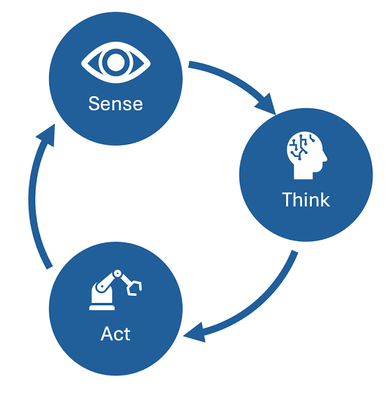
OTONOM SİSTEMLERİN ÇALIŞMA PRENSİBİ
04
ALGILA (SENSE)
01
Çevre hakkında veri toplama aşamasıdır. Sensörler aracılığıyla çevredeki neseneler, hareketler ve değişiklikler algılanarak sistemin kullanabileceği veriler toplanır.
DÜŞÜN (THINK)
02
Toplanan verilerin işlendiği ve yorumlandığı aşamadır. Toplanan veriler işlemciler ve yapay zeka tarafından analiz edilir.
HAREKET ET (ACT)
03
Verilen kararların fiziksel eylemlere dönüştürüldüğü aşamadır. Motor, fren veya diğer aktüatörler aracılığıyla uygulanır.

Slide 6
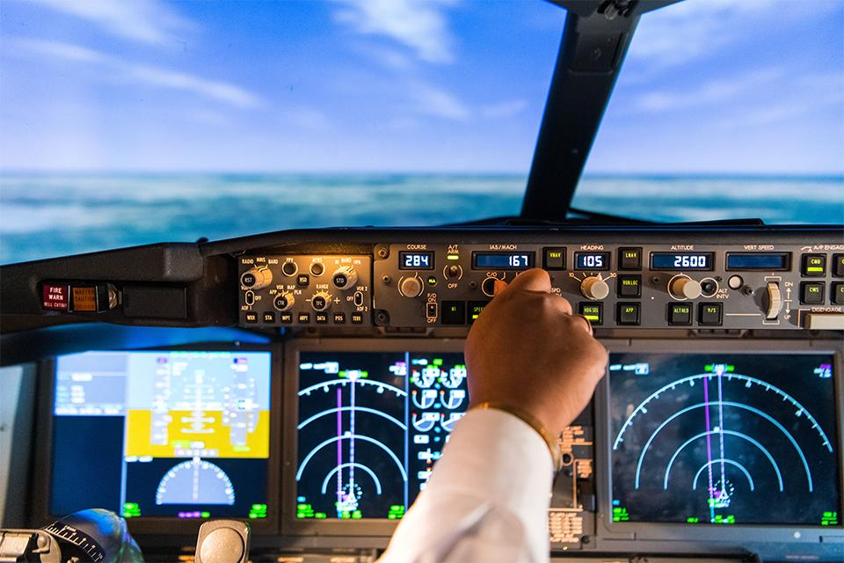
yarı otonom sİSTEM NEDİR?
05
  Yarı otonom sistemler, belirli görevlerde kendileri karar verebilen, ancak kritik anlarda sürekli olarak insan müdahelesine ihtiyaç duyan sistemlerdir.
  Yarı otonom sistemler, çevresel verileri kullanarak bazı kararları alıp uygulayabilir, ancak kontrol her zaman insandadır. Sürücü veya operatör sistemi sürekli denetlemeli ve gerektiği zaman kontrolü ele almaya hazır olmalıdır.

Slide 7
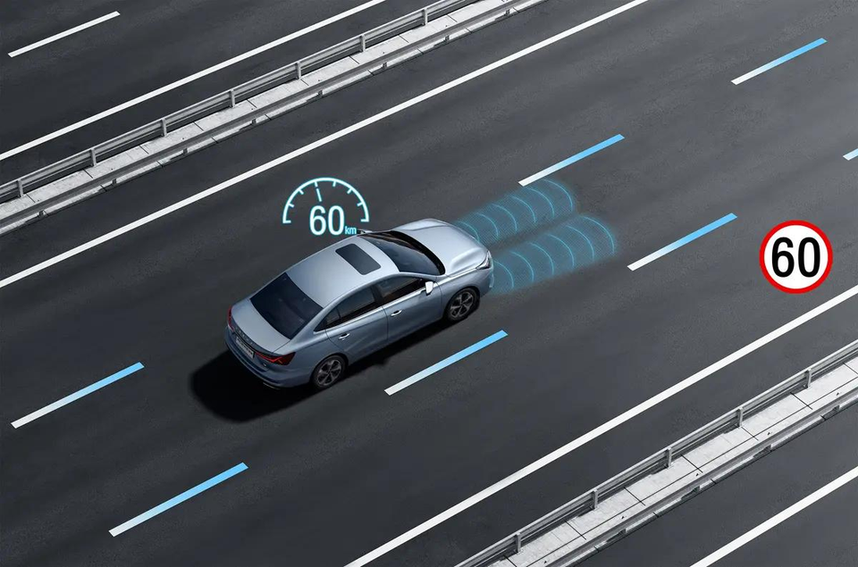
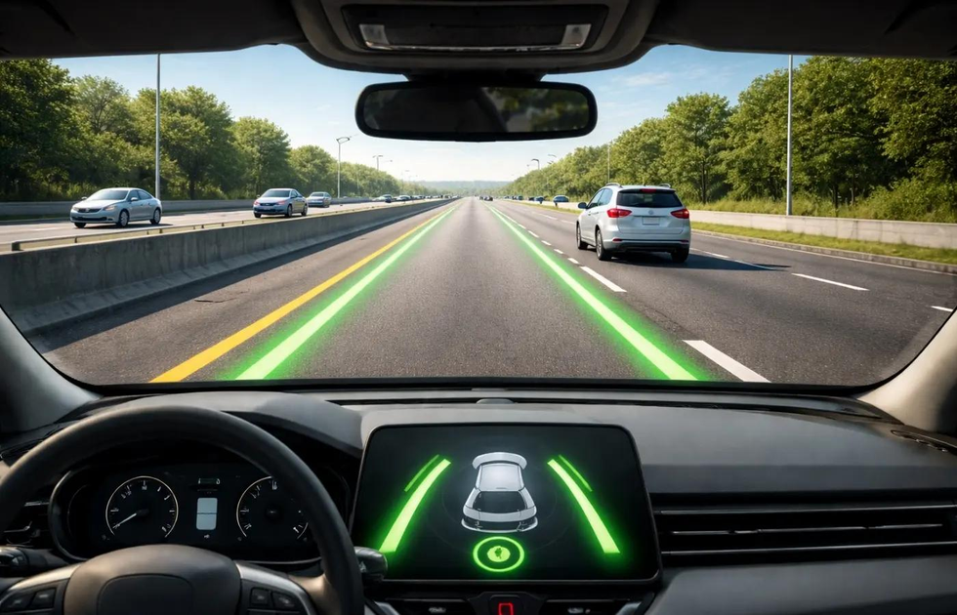
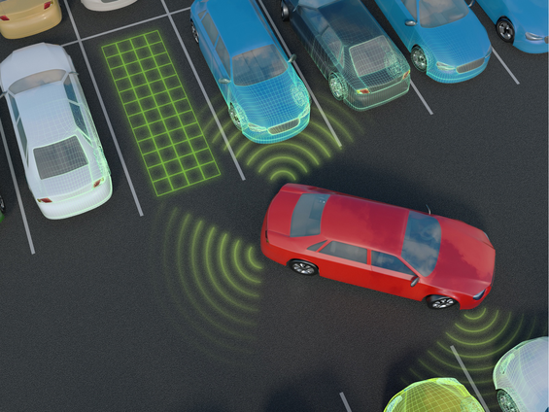
yarı OTONOM SİSTEM ÖRNEKLERİ
06
ADAPTİF HIZ SABİTLEYİCİ
ŞERİT TAKİP ASİSTANI
OTOMATİK PARK ASİSTANI

Slide 8
YARI OTONOM VE TAM OTONOM SİSTEMLERİN FARKLARI
07
İNSAN MÜDAHELESİ
KARAR ALMA YETKİSİ
Yarı Otonom: İnsan kontrolü ve müdahalesi şarttır; sistem rutini yürütür ama kritik yerlerde insana ihtiyaç duyar.
Tam Otonom: İnsan müdahalesine sıfır ihtiyaç duyulur; süreç başından sonuna kadar tamamen kendiliğinden gerçekleşir.
Yarı Otonom: Cihaz belirli kararları (hız sabitleme, şeritte kalma gibi) kendi alır, ancak ana kararlar ve kontrol her an insandadır.
Tam Otonom: Algılama, rota belirleme ve acil durum hamleleri dahil tüm kararları cihazın kendi yapay zekası alır.
SORUMLULUK VE GÜVENLİK
DONANIM FARKI
Yarı Otonom: Olası bir kazada veya hata durumunda yasal ve ahlaki sorumluluk tamamen sürücüdedir/insandadır.
Tam Otonom: Sürücü koltuğunda insan oturmadığı için sorumluluk tamamen sistemi üreten firmaya ve yazılıma aittir.
Yarı Otonom: Araçta veya sistemde direksiyon, pedal ve manuel kontrol panelleri mutlaka bulunur.
Tam Otonom: Direksiyon, gaz pedalı veya insan kontrol paneli gibi donanımlara gerek duyulmaz.

Slide 9
BİZİ DİNLEDİĞİNİZ İÇİN TEŞEKKÜR EDERİZ
SORULARINIZ VARSA SORABİLİRSİNİZ.

Slide 10
KAYNAKÇA
  nhtsa.gov
  epa.gov
  mercedes-benz.com
  mathworks.com
  ogmmateryal.eba.gov.tr
  dergipark.org.tr
  gemını.google.com

